Slide 1
Pružanje podrške deci
sa teškoćama u funkcionisanju
I Predavanje
Prof. dr Otilia Velišek-Braško
Novi Sad, 2021.

Slide 2
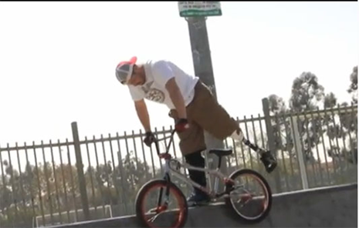
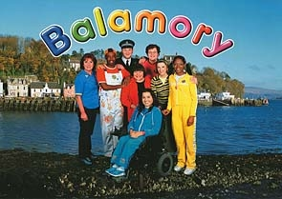
LEKTIRA!?

Slide 3
Lektira 1+1 (5 poena + 5 poena)
Lektira - Seminarski „Priče likova/junaka/osobe iz osetljivih grupa“
Pitanja za obradu i prikaz 1 književnog dela (romana, biografije, slikovnice, stripa…) i 1 igrokaza (predstave, filma, crtanog filma, serije, spota…)
1. Odredi mesto i vreme radnje.
2. Karakterizacija glavnog lik koji je iz osetljive društvene grupe.
3. Objasnite specifičnosti glavnog lika, po čemu je drugačiji od tipične populacije.
4. Kratak opis situacije ili procesa
5. Objasnite i opišite odnos glavnog lika sa svojom porodicom, sa posebnim osvrtom na odnos sa roditeljima/starateljima, siblinzima i/ili članovima šire porodice.
6. Objasnite i opišite odnos glavnog lika sa vršnjacima.
7. Predstavite način učenja (vaspitanja, obrazovanja, školovanja) glavnog lika.
8. Prepoznajte jake strane glavnog lika.

Slide 4
Senzibilizacija okruženja za inkluziju
uslov
za stvaranje sigurnog i prihvatajućeg okruženja

Slide 5
Igra – npr. Voćna salata
Kome pripadam!?

Slide 6
Senzibilitet (osetljivost) Velišek-Braško O. i Svilar , M. (2019). Inkluzivno a može biti književnost za decu. U: Detinjstvo 19/1, str-81-88.
Stop predrasudama!!!
„Uvažavanje različitosti, senzbilitet prema „drugačijima“ u konceptu inkluzije je put ka razumevanju drugih, njihovih osećanja, potreba, ideja, problema, što omogućava holističko sagledavanje i shvatanje osobe i konteksta.“
U procesu senzibilizcijije značajno mesto imaju književna dela, sa sadržajima koje nude, likovima koja predstavljaju, na način kako delo stupa u interakciju i kako provocira čitaoca i one kojima se čita (deci ranog uzrasta, deci sa disleksijom, osobama koje ne vide…) i kako se interpretira.

Slide 7
H.K. Andersen Ružno pače (1843)
Oprez!
Velišek-Braško, O. (2013). Predrasude o deci sa razvojnim smetnjama i invaliditetom u popularnim pričama za decu. U: Detinjstvo br.1. 2013. str. 113-120.

Slide 8
Pedagoška uloga književnih dela
Pedagoška uloga književnih dela se ogleda i u razvijanju inkluzivne kulture i za to su dobri primeri: Zašto skačem, Riba na drvetu, Neobičan događaj s psom u noći. Dela koja nam približavaju osobe koje su drugačije, njihovo svakodnevno funkcionisanje imaju inkluzivnu ulogu i u pedagogiji.

Slide 9
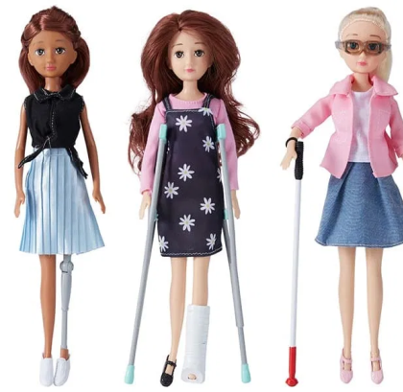
Načini senzibilizacije! Razvijanje i negovanje inkluzivne kulture
Književna dela
Književnost za decu
Slikovnice
Filmovi
Crtani filmovi
Serije
Igračke
Slike
Koncerti
Manifestacije
Izložbe….

Slide 10
Balamory (Članaka: Razvijanje dečje kulture u kontekstu inkluzije. U: Detinjstvu br.2/2015. str. 96-103)

Slide 11
Preporuka za vašu senzibilizaciju
Veličina nije bitna (2016)
Na prvi pogled (1999)
Hvala na pažnji!

